Slide 1



Raul León Cárdenas Axel Flores Guarneros Ricardo Mena de Fonseca Valeria Perfecto Espinosa Cecilia Viera Barthelmes
SEARCHING JOB
APPLICATION
Web of Linked Data and Semantic Web Grupo 07
Miércoles 21 de Diciembre de 2016

Slide 2
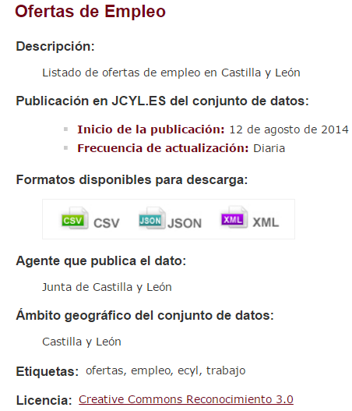
Selección de datasets
Datos Abiertos de Castilla y León
2 CSV:
Ofertas de Empleo
Empleo Público
Fuente: http://www.datosabiertos.jcyl.es/

Slide 3

Análisis de datasets
Ofertas de Empleo
IDENTIFICADOR
Título | Fuente Contenido
Temática | Localidad
Provincia | Última Actualización
Fecha de Publicación | Descripción

Slide 4
Análisis de datasets
Empleo Público
IDENTIFICADOR
Título | Numero de Plazas | Devolución Tasas | Fecha Finalización
Clasificador | Ingreso | Solicitud | Requisitos
Tipo | Minusvalía | Provincia | Procedimiento
Temática | Promoción Interna | Plazo de Presentación | Información Adicional
Organismo Gestor | Tasas | Fecha Inicio | Ultima Actualización

Slide 5
Estrategia de nombrado
Se usarán Hash URIs para hacer referencia a términos de la ontología y slash URIs para las instancias
Domain:
http://www.semanticweb.org/
Ontological terms path:
http://www.semanticweb.org/Group07/ontology/JobSearch#
Individuals path:
http://www.semanticweb.org/Group07/resources/
Ontological terms pattern:
http://www.semanticweb.org/Group07/ontology/JobSearch# <term_name>
Individuals pattern:
http://www.semanticweb.org/Group07/resources/<resource_type>/ <resource_name>

Slide 6
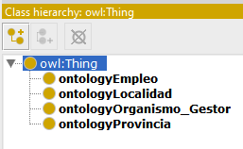
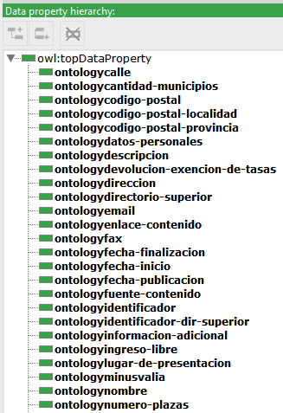
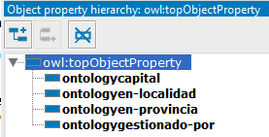

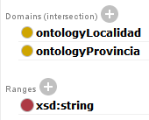
Ontología

Slide 7
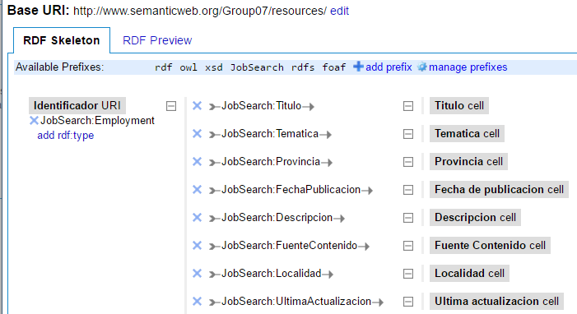
Datasets to RDF– Ofertas de Empleo

Slide 8
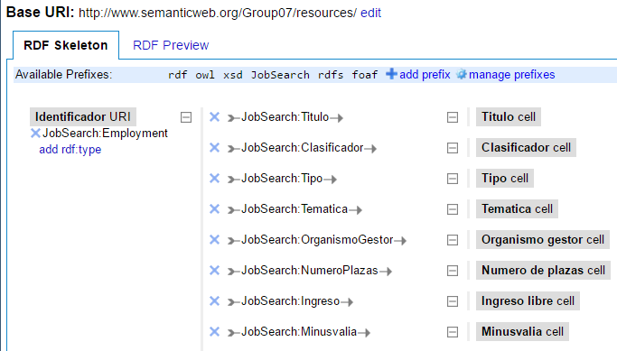
Datasets to RDF– Empleo Público

Slide 9
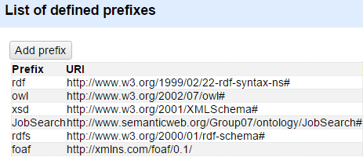
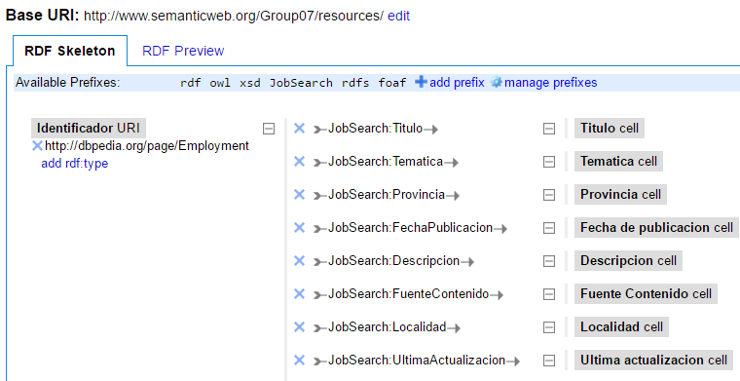
RDF Update – Ofertas de Empleo

Slide 10
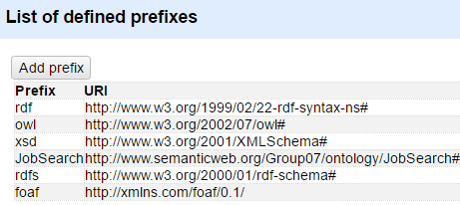
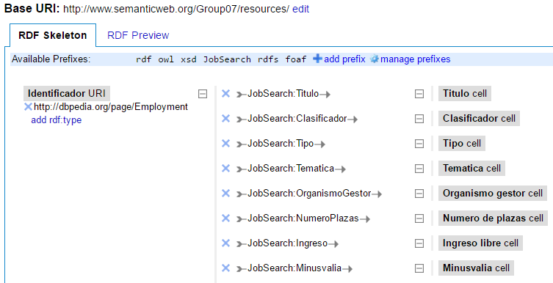
RDF Update – Empleo Público

Slide 11
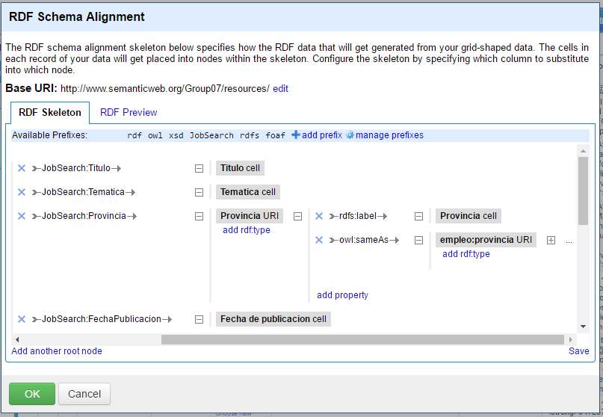
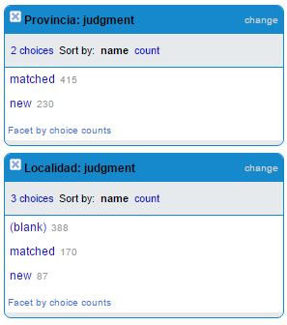
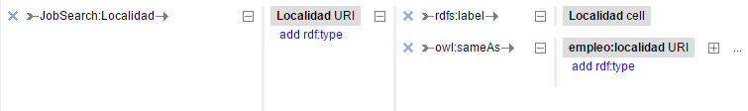
RDF with links – Oferta de Empleo

Slide 12
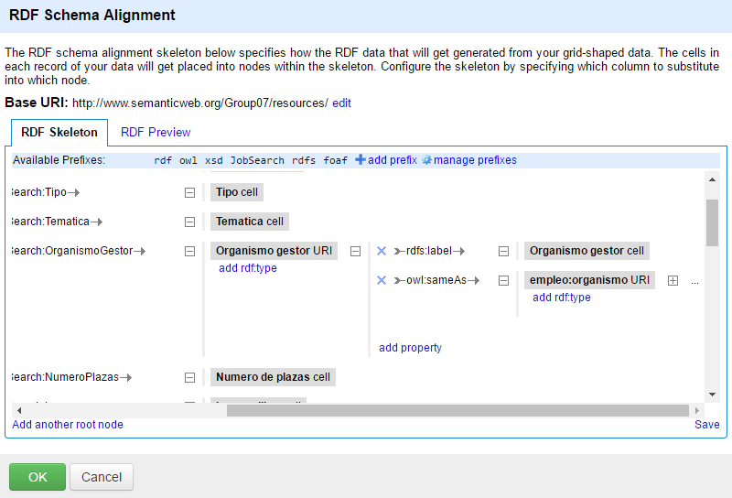
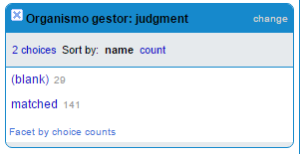
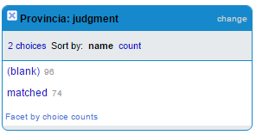
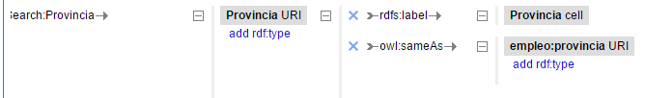
RDF with links – Empleo Público

Slide 13
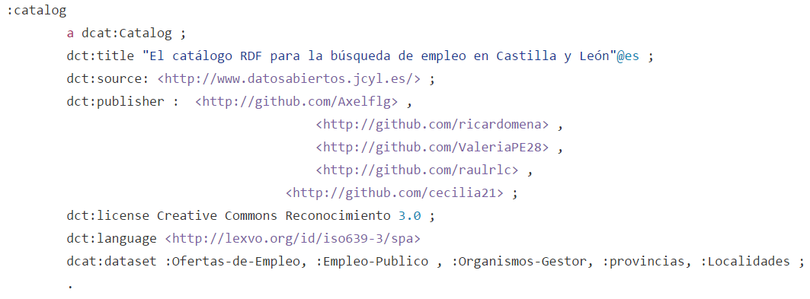
Generar Metadata
Void
DCAT

Slide 14
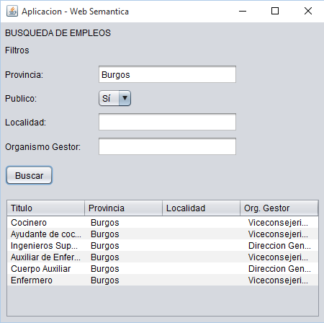
Aplicación

